Slide 1
OBÓZ SPORTOWY Cena: 1459 zł Termin: 19-25.01.2019 r.
NOTE:
To change images on this slide, select a picture and delete it. Then click the Insert Picture icon
in the placeholder to insert your own image.
DLA KAŻDEGO UCZESTNIKA OBOZOWA KOSZULKA

Slide 2
PROGRAM
codzienne treningi piłki siatkowej: 2h hala sportowa – (na trening zapewniamy wodę mineralną);
JUMPING - treningi na trampolinach z instruktorem;
trening na siłowni;
seanse filmowe na wielkim ekranie – Ośrodek posiada własne KINO;
codzienne szaleństwa na lodowisku (wypożyczenie łyżew w cenie);
codzienne szaleństwa w AQAPARKU -zjeżdżalnia rurowa o długości 118m, gejzery, basen olimpijski, kaskady, bicze wodne, jacuzzi, itp.
seanse uodparniające w GROCIE SOLNEJ;
wieczory bowlingowe na kręgielni;
cymbergaj;
dart, rzutki, lotki;
piłkarzyki;
Figloraj – moc atrakcji takich jak: tory przeszkód, zjeżdżalnia, wiszący most, wietnamska kładka itp.

Slide 3
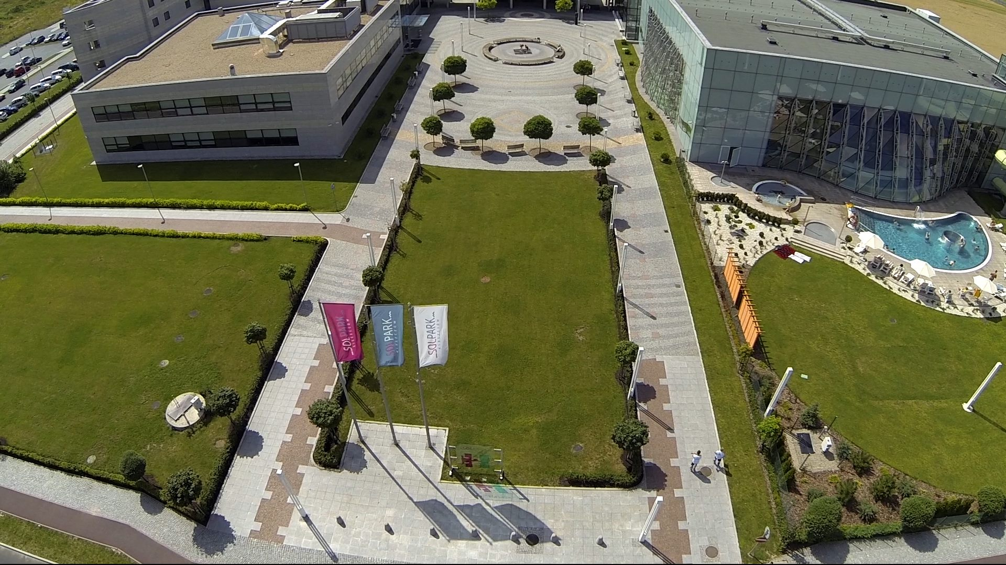
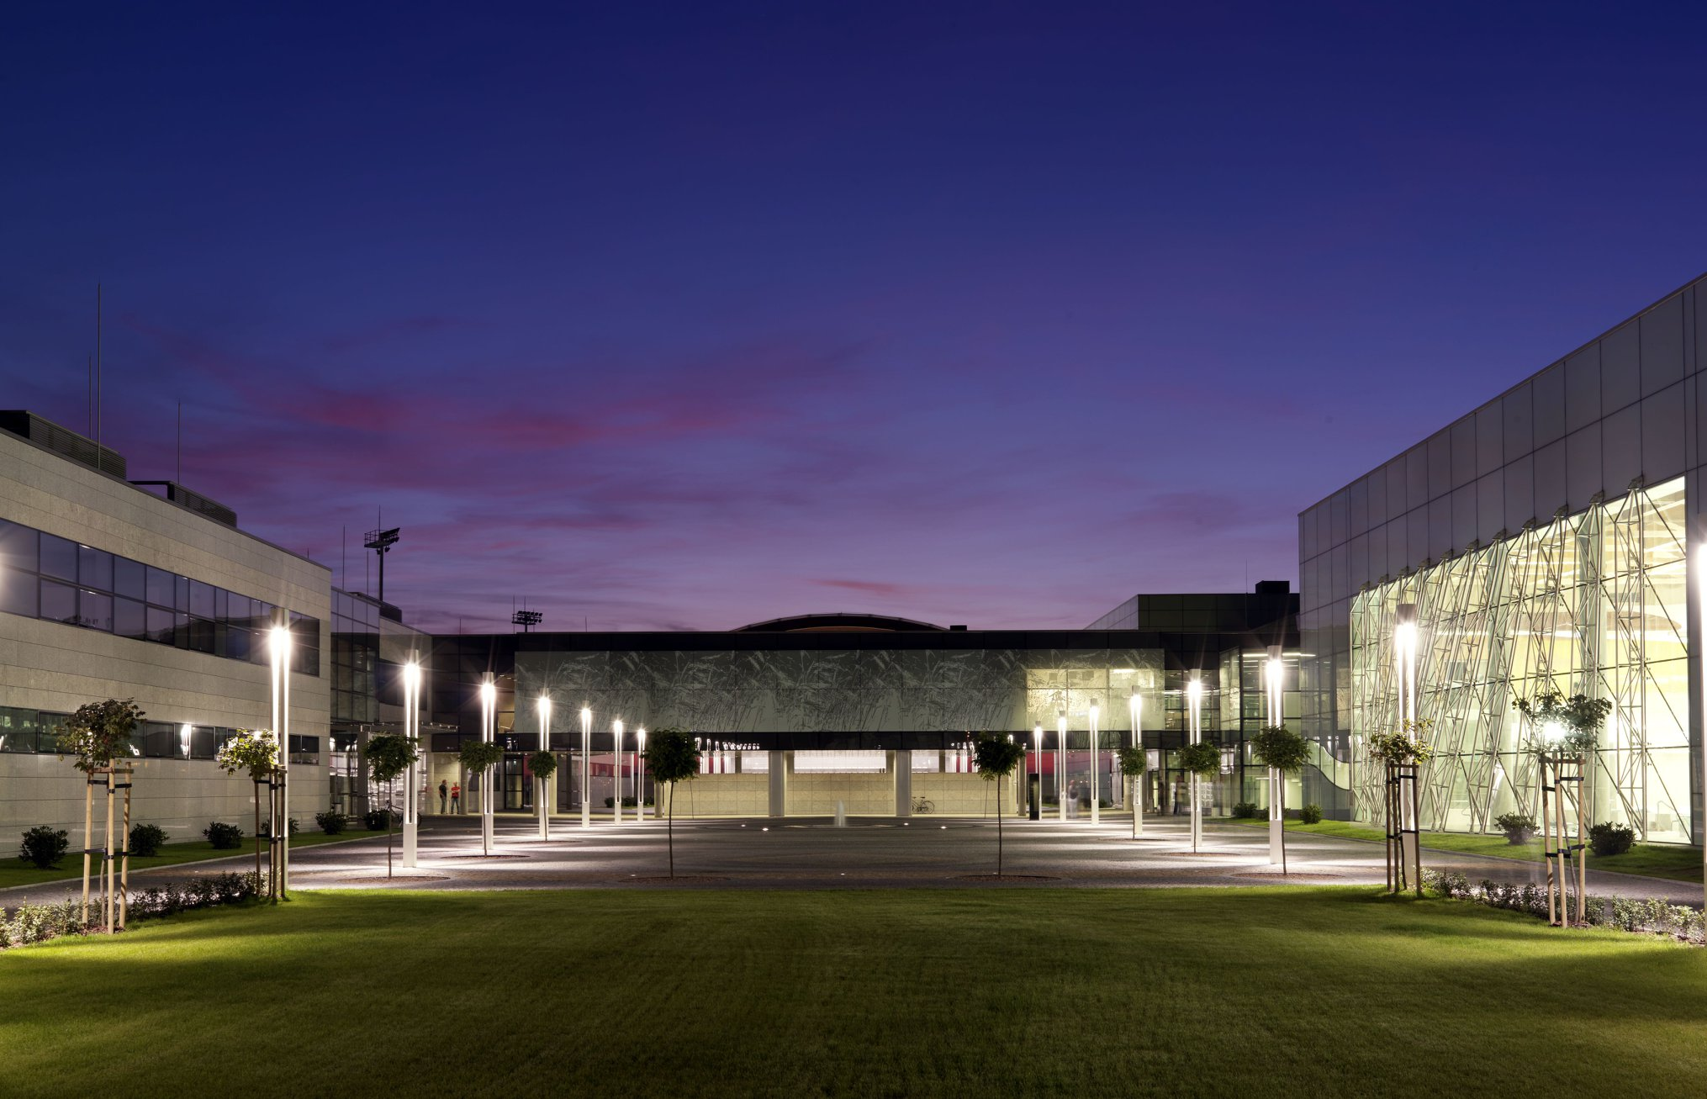
ZAKWATEROWANIE
Park Zdrowia i Rozrywki SOLPARK

Slide 4
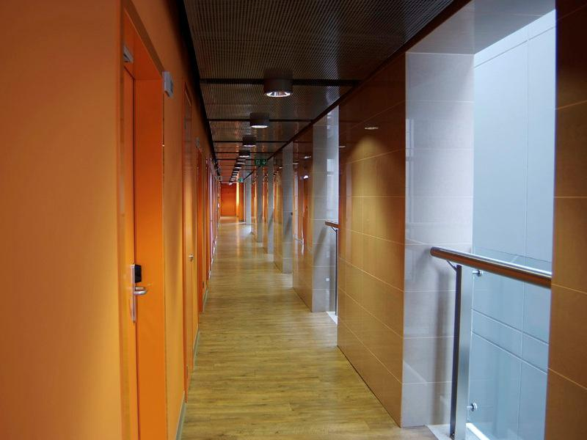
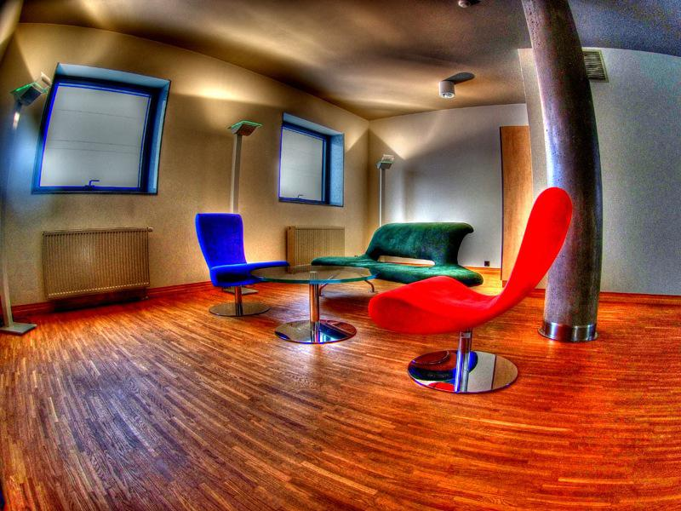
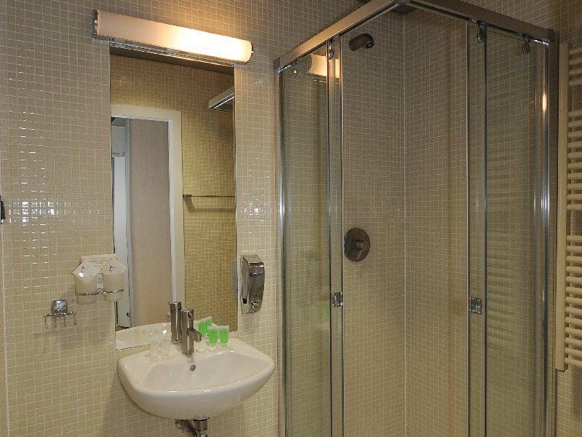
ZAKWATEROWANIE

Slide 5
Profesjonalny trening piłki siatkowej

Slide 6
Codzienne zabawy na lodowisku

Slide 7
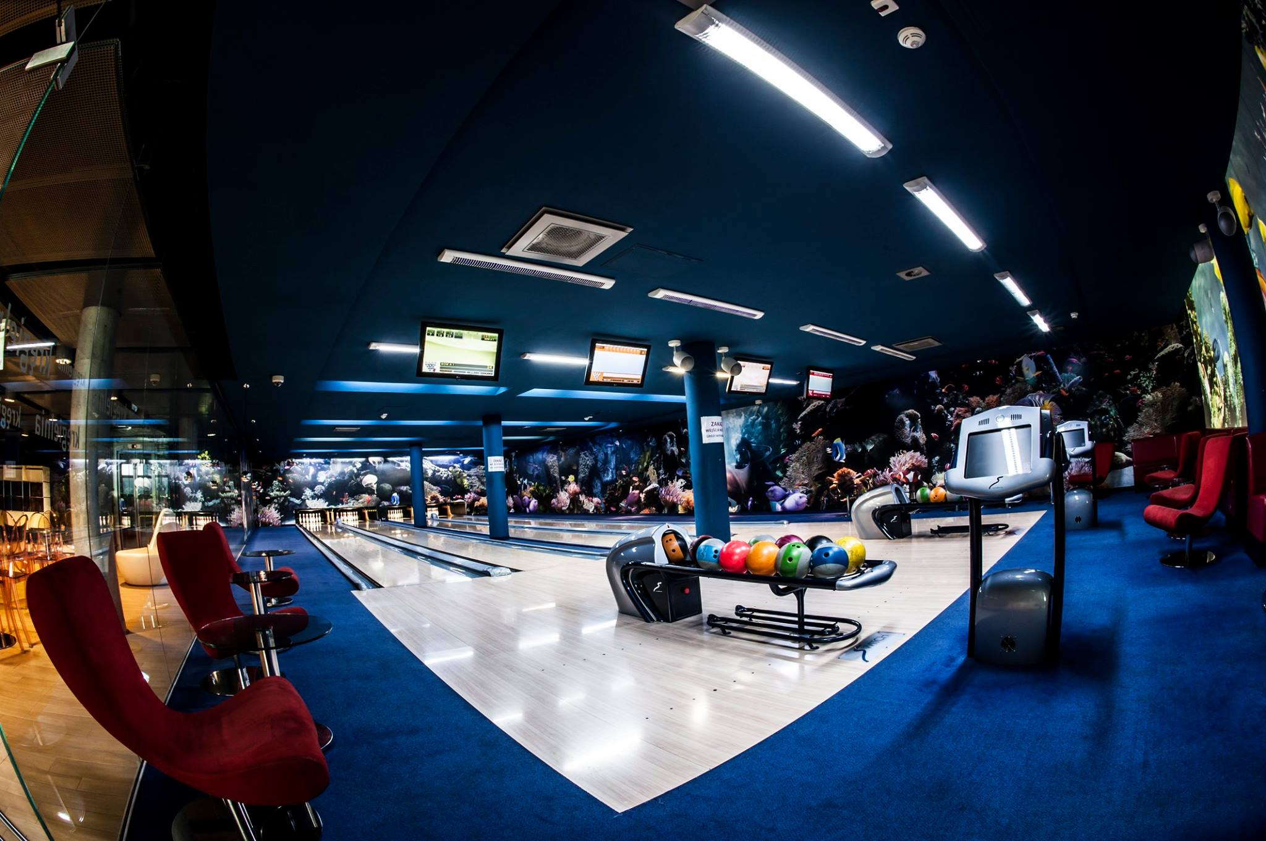
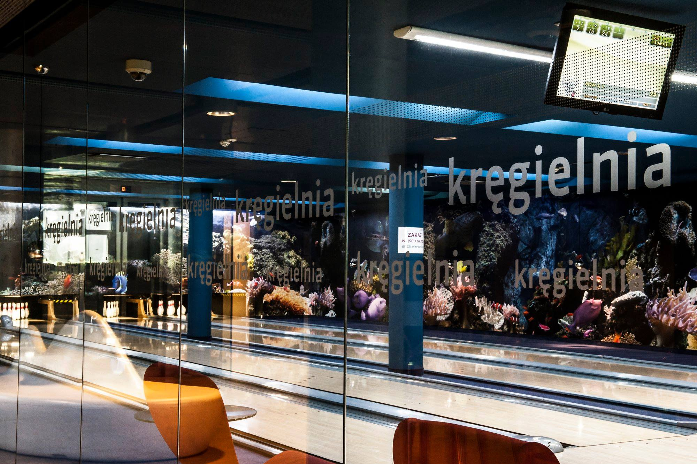
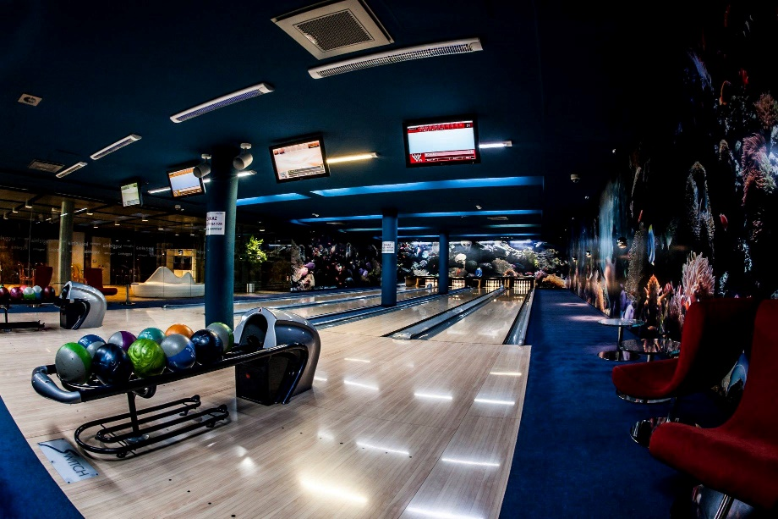
ZABAWY NA KRĘGIELNI

Slide 8
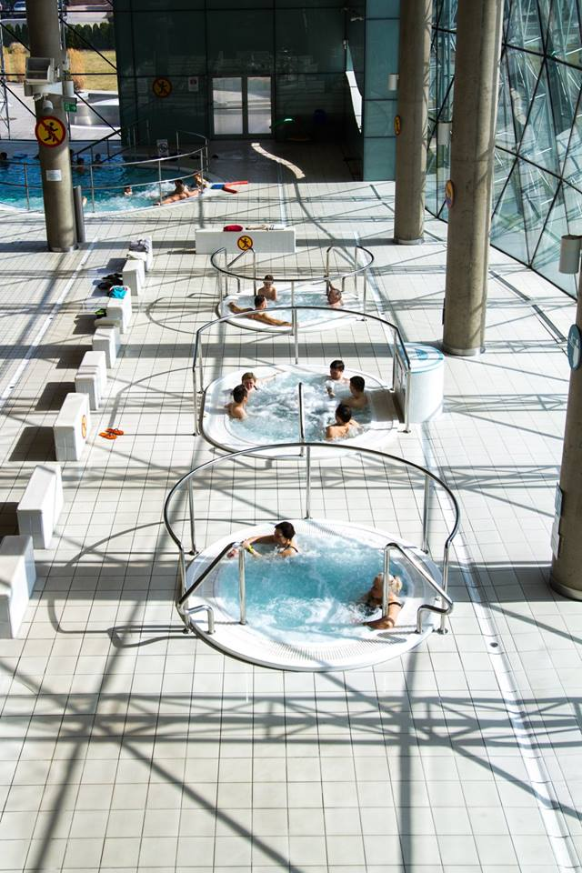
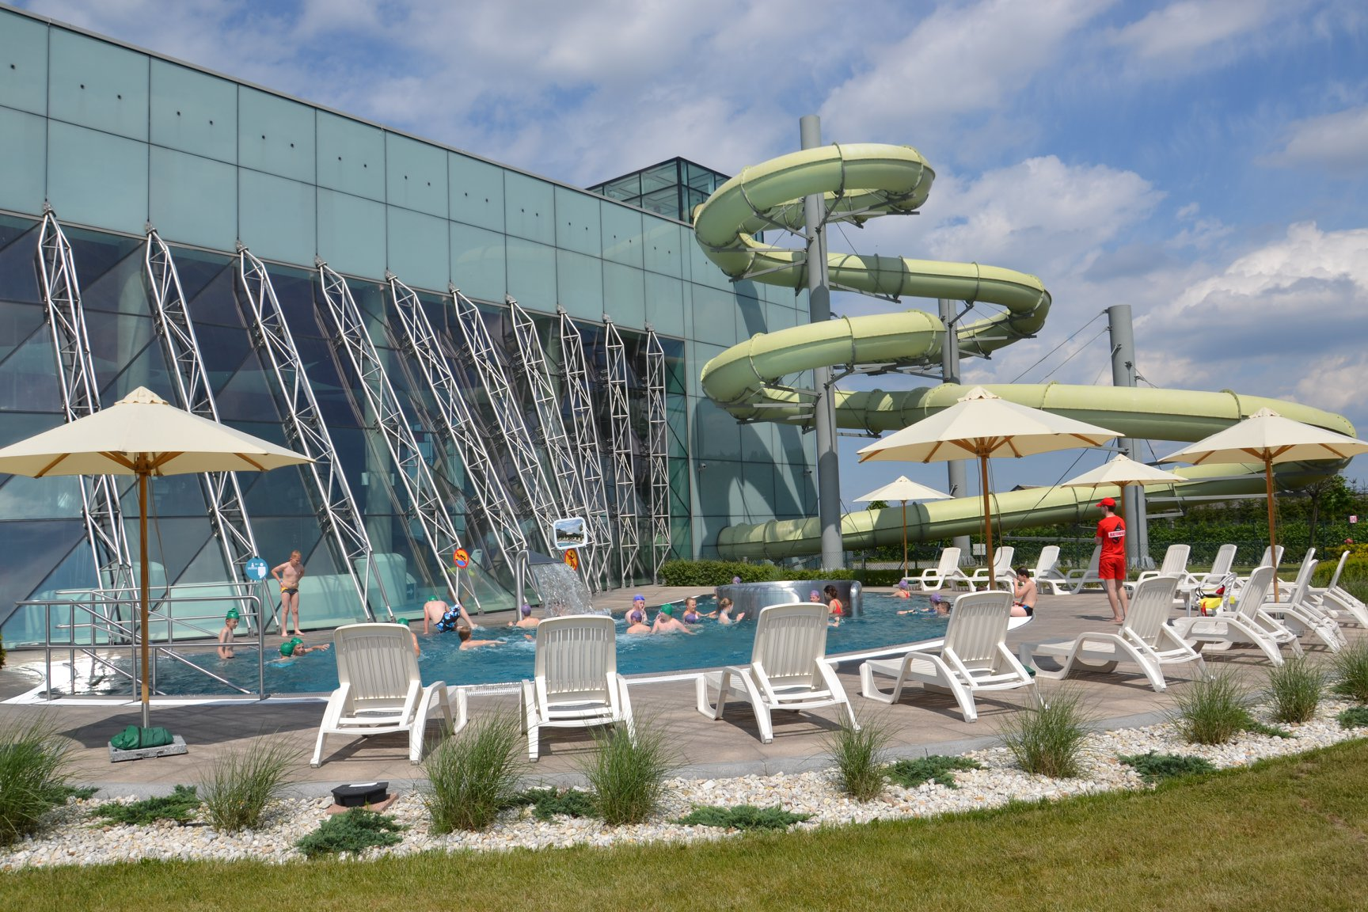
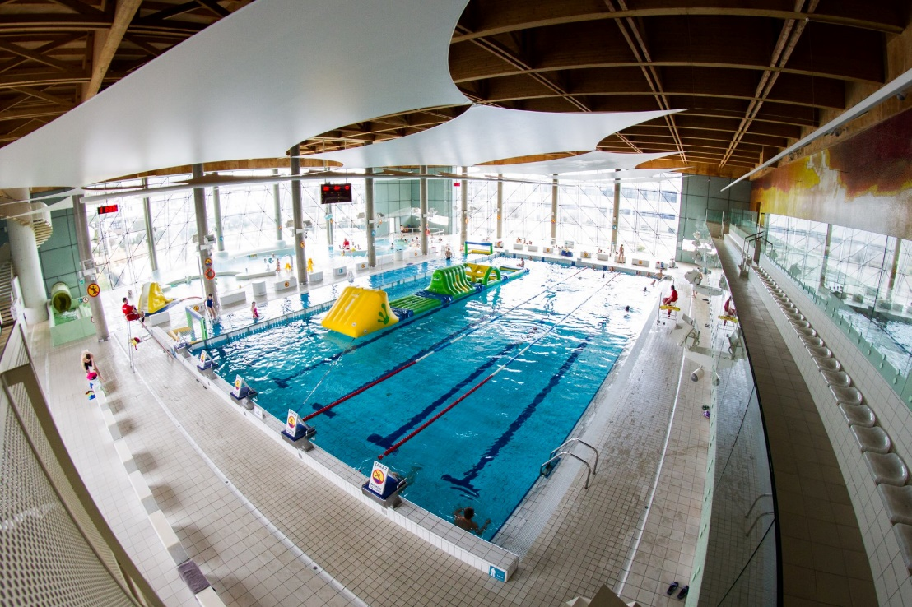
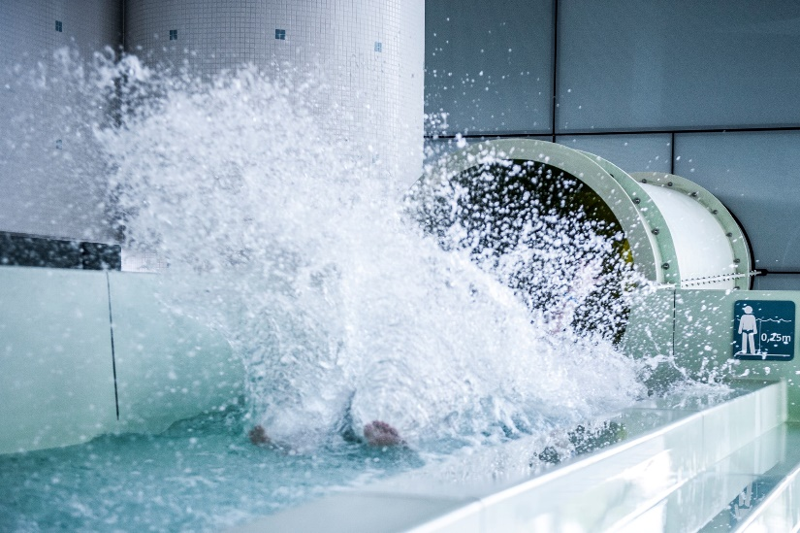
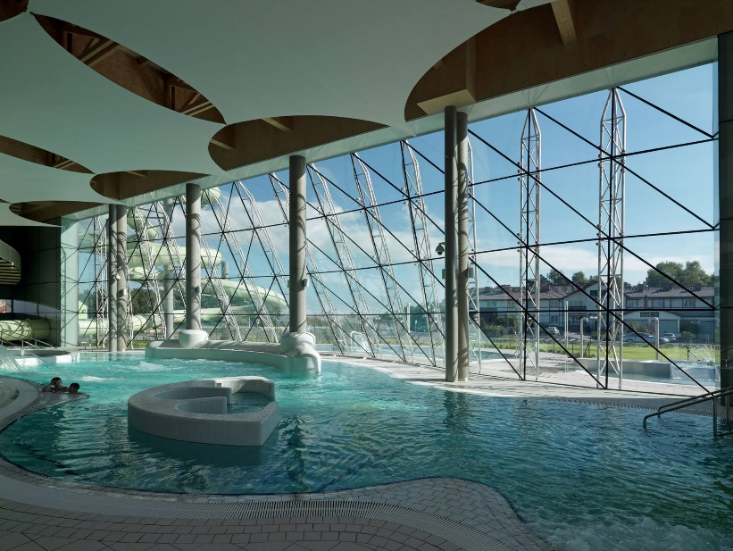
AQUAPARK

Slide 9
GROTA SOLNA

Slide 10
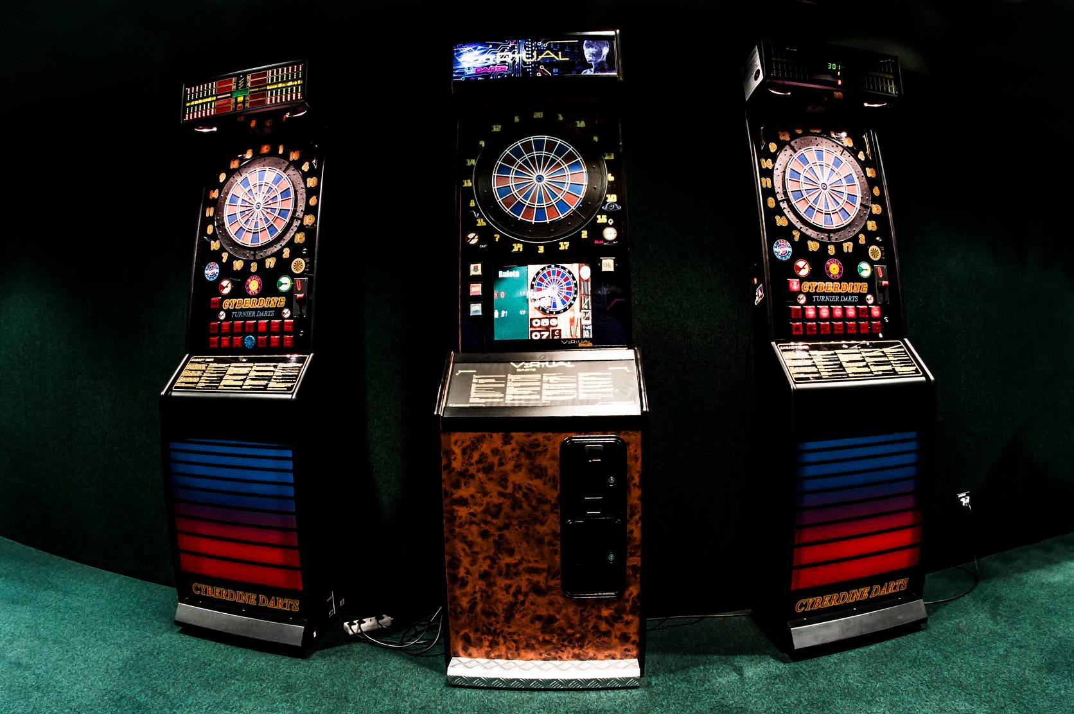
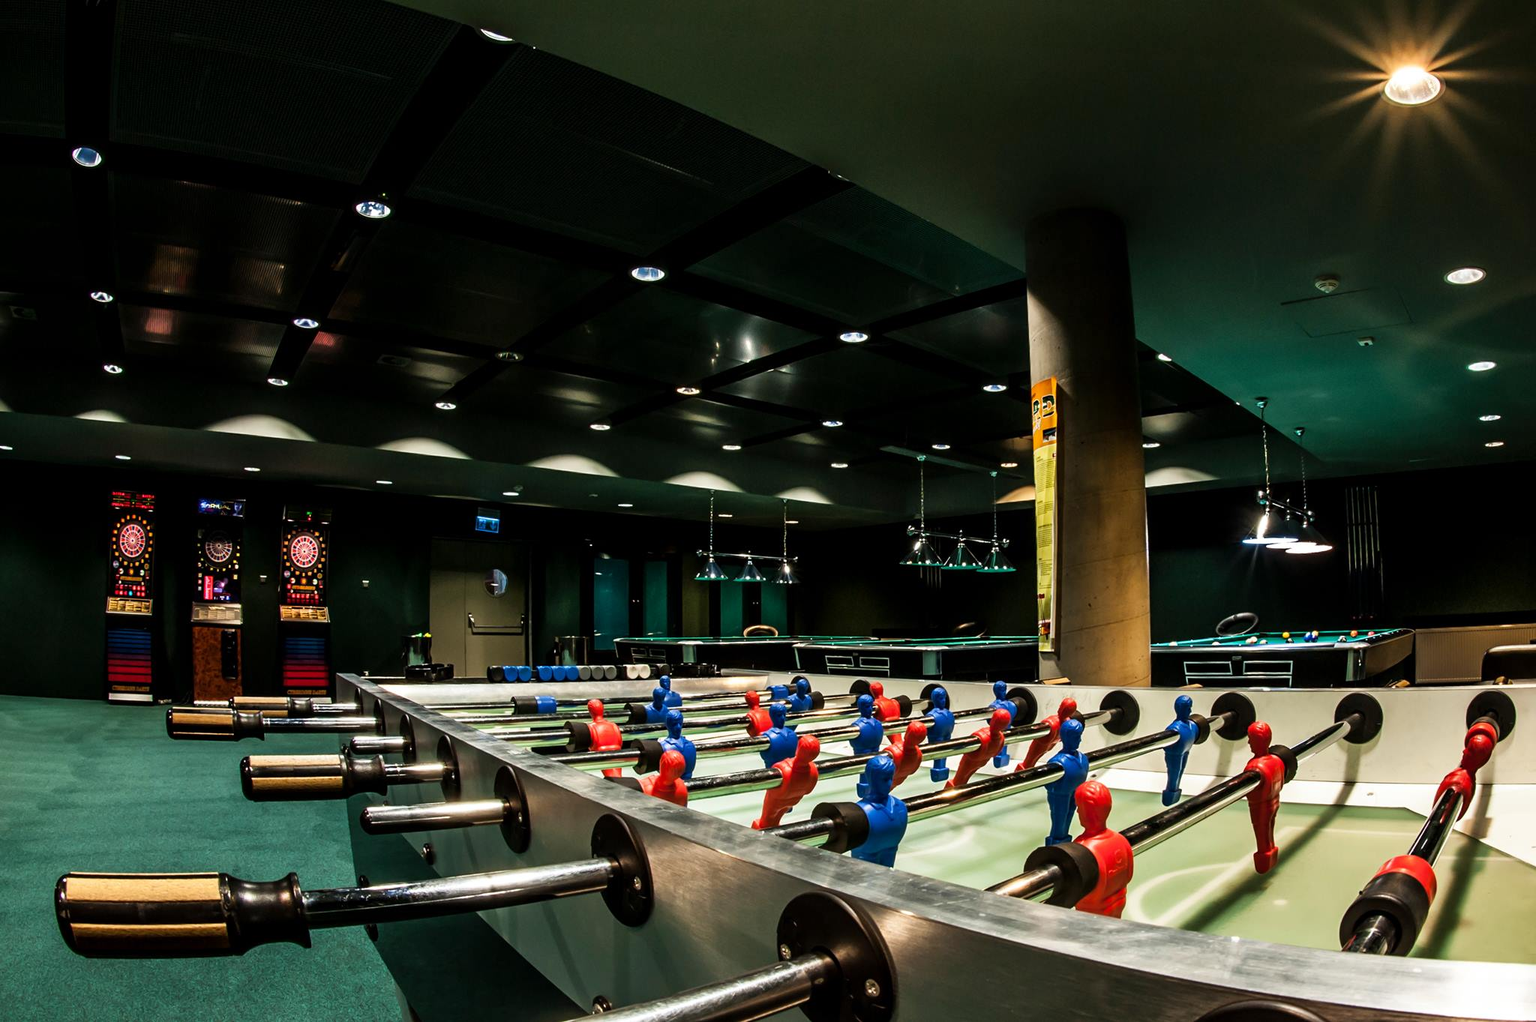
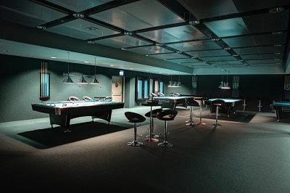
STREFA GIER I ZABAW

Slide 11
REZERWACJA I PŁATNOŚCI
W momencie zgłoszenia dziecka wymagana jest wpłata w wysokości 500 zł, pozostałą kwotę należy wpłacić do dnia 01.01.2019 r. Wpłatę należy dokonać gotówką lub przelewem na konto:
35 1140 2004 0000 3602 7058 5013
Adam Kurian
ul. Gołębia 10
11-041 Olsztyn
Tel. 695 034 802

